Slide 1


우선순위 큐와 힙
이동혁
MNI Algorithm Study
2020/07/21

Slide 2
우선순위 큐와 힙
우선순위 큐
우선순위의 개념을 큐에 도입한 자료 구조
데이터들이 우선순위를 가지고 우선순위가 높은 데이터가 먼저 삭제
우선순위 큐 예시
네트워크 트래픽 제어, 작업 스케줄링 등
배열, 링크드리스트를 이용해 구현가능하며 배열을 사용한 힙 트리(Heap Tree)를 이용하는 것이 가장 효율적
자료 구조 | 삭제되는 요소
스택 (Stack) | 가장 최근에 들어온 데이터
큐 (Queue) | 가장 먼저 들어온 데이터
우선순위 큐 (Priority Queue) | 가장 우선순위가 높은 데이터
<자료 구조 별 삭제되는 요소 순서>

Slide 3
우선순위 큐와 힙
힙 트리
완전 이진 트리의 일종으로 우선순위 큐를 위하여 만들어진 자료 구조
여러 개의 값들에 대해 최대값 또는 최소값을 빠르게 찾아내도록 만들어진 구조
힙 트리에서는 중복된 값 허용하며 최대 힙의 경우 부모 노드의 값이 무조건 자식 노드보다 큰 값을 저장
내림차순 정렬 : 최대 힙 / 오름차순 정렬 : 최소 힙
우선순위 큐를 구현하는 방법 | 삽입 | 삭제
순서없는 배열 | O(1) | O(n)
순서없는 링크드리스트 | O(1) | O(n)
정렬된 배열 | O(n) | O(1)
정렬된 링크드리스트 | O(n) | O(1)
힙 (Heap) | O(logn) | O(logn)
<우선순위 큐 구현 방법에 따른 시간복잡도>

Slide 4
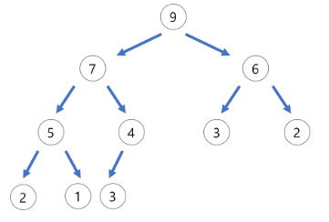
우선순위 큐와 힙
힙 트리의 종류
최대 힙 (Maximum Heap)
부모 노드의 키 값이 자식 노드의 키 값보다 크거나 같은 완전 이진 트리
부모 노드 >= 자식 노드
루트 노드의 값은 최대값을 의미
최대 힙 예시

Slide 5
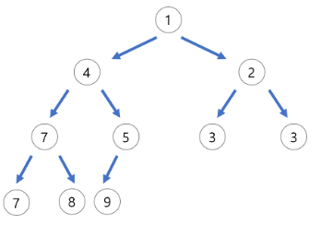
우선순위 큐와 힙
힙 트리의 종류
최소 힙 (Minimum Heap)
부모 노드의 키 값이 자식 노드의 키 값보다 작거나 같은 완전 이진 트리
부모 노드 <= 자식 노드
루트 노드의 값은 최소값을 의미
최소 힙 예시

Slide 6
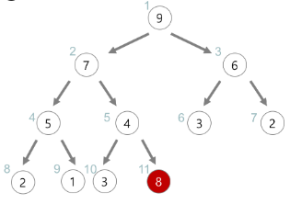
우선순위 큐와 힙
힙의 삽입 (1/3)
힙에 새로운 요소가 삽입되면 힙의 마지막 인덱스에 삽입
새로운 노드를 부모 노드들과 비교 및 교환을 통해 힙의 성질을 만족
1) 인덱스 순으로 가장 마지막 위치(Index: 10, Key: 3)에 이어서 새로운 요소 8을 삽입

Slide 7
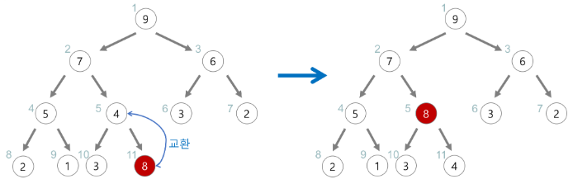
우선순위 큐와 힙
힙의 삽입 (2/3)
2) 부모 노드 4 < 삽입(자식) 노드 8 이므로 교환

Slide 8
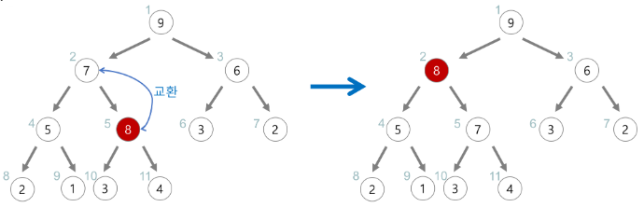
우선순위 큐와 힙
힙의 삽입 (3/3)
3) 부모 노드 7 < 삽입(자식) 노드 8 이므로 교환
4) 부모 노드 9 > 삽입(자식) 노드 8 이므로 힙의 성질을 만족 → 종료

Slide 9
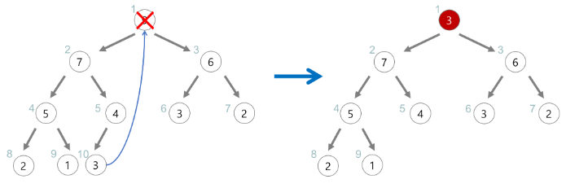
우선순위 큐와 힙
힙의 삭제 (1/3)
최대 힙에서 최대값은 루트 노드이므로 루트 노드가 삭제
삭제된 루트 노드에는 힙의 마지막 인덱스 노드를 가져온 이후 힙을 재구성
1) 최대값인 루트 노드 9를 삭제하고 마지막 인덱스의 3을 루트 노드로 이동

Slide 10
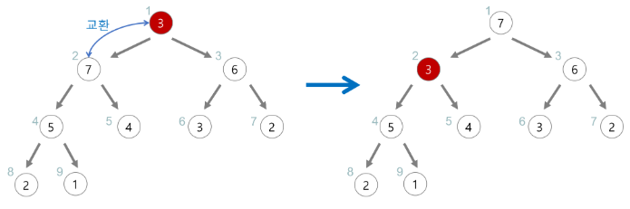
우선순위 큐와 힙
힙의 삭제 (2/3)
2) 삽입 노드 3 < 자식 노드 7 이므로 교환

Slide 11
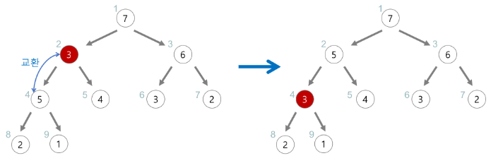
우선순위 큐와 힙
힙의 삭제 (3/3)
3) 삽입 노드 3 < 자식 노드 5 이므로 교환
4) 삽입 노드 3 > 자식 노드 1, 2 이므로 힙의 성질을 만족 → 종료

